Slide 1
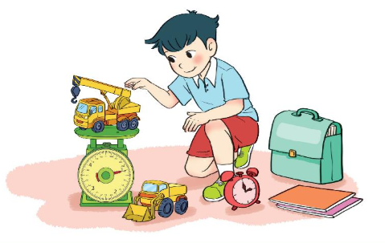
TOÁN
2

Slide 2
Bài 20
PHÉP CỘNG (có nhớ)
SỐ CÓ HAI CHỮ SỐ VỚI SỐ CÓ HAI CHỮ SỐ

Slide 3
Sách Toán_trang 79

Slide 4
1
Đặt tính rồi tính
38 + 52
15 + 15
67 + 17
72 + 19
38
15
67
72
+
+
+
+
52
15
17
19
9
0
3
0
8
4
9
1

Slide 5
Bài 1.
38
15
67
72
+
+
+
+
52
15
17
19
9
0
3
0
8
4
9
1

Slide 6
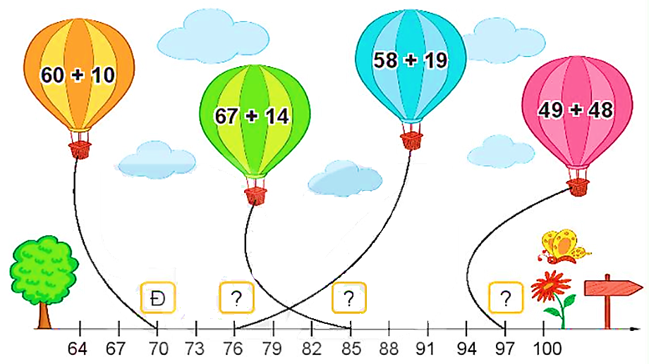
2
Đ, S?
26
77
26
26
97
81
S
S
Đ

Slide 7
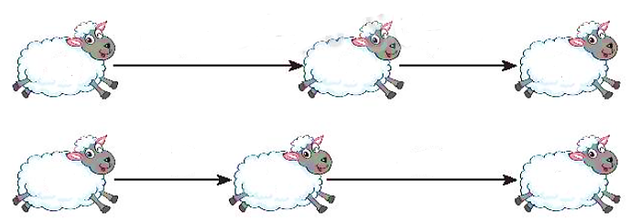
3
Số?
+ 27
+ 19
45
72
?
91
?
+ 19
+ 27
45
?
91
64
?
45 + 27 + 19 = 45 + 19 + 27 = 91

Slide 8
4
Nam có 57 viên bi. Mai cho Nam thêm 15 viên bi. Hỏi lúc này Nam có bao nhiêu viên bi?
Tóm tắt
Nam có : 57 viên bi
Mai cho Nam thêm : 15 viên bi
Nam có tất cả : … viên bi?
Bài giải
Số viên bi lúc này Nam có là:
57 + 15 = 72 (viên)
Đáp số: 72 viên bi.

Slide 9
CỦNG CỐ

